Slide 1
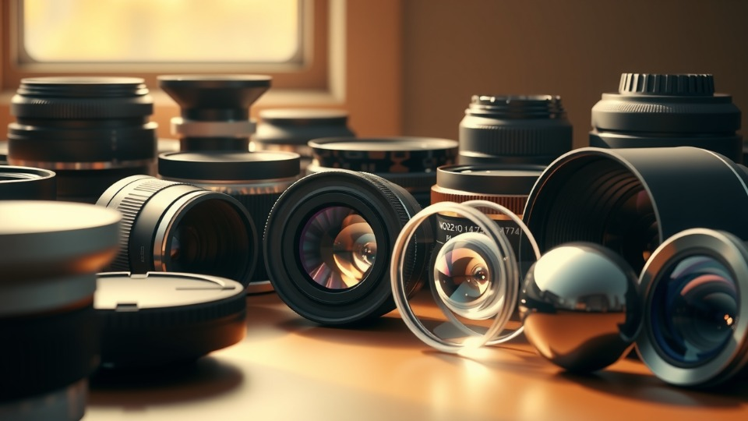

Линзы
В этой презентации мы рассмотрим основные понятия и принципы работы линз.
Обсудим различные виды линз, их характеристики и фокусное расстояние.
Также поговорим о применении линз в оптике, в том числе в оптических системах глаза, лупах, фотоаппаратах и объективах.

Slide 2

Определение линзы
Линза — это прозрачное тело, ограниченное двумя сферическими поверхностями, которое преломляет световые лучи и изменяет их направление.
Линзы используются для коррекции зрения, а также в оптических приборах, таких как фотоаппараты и микроскопы.
Они бывают собирающими и рассеивающими, что определяет их основное применение в различных устройствах.

Slide 3

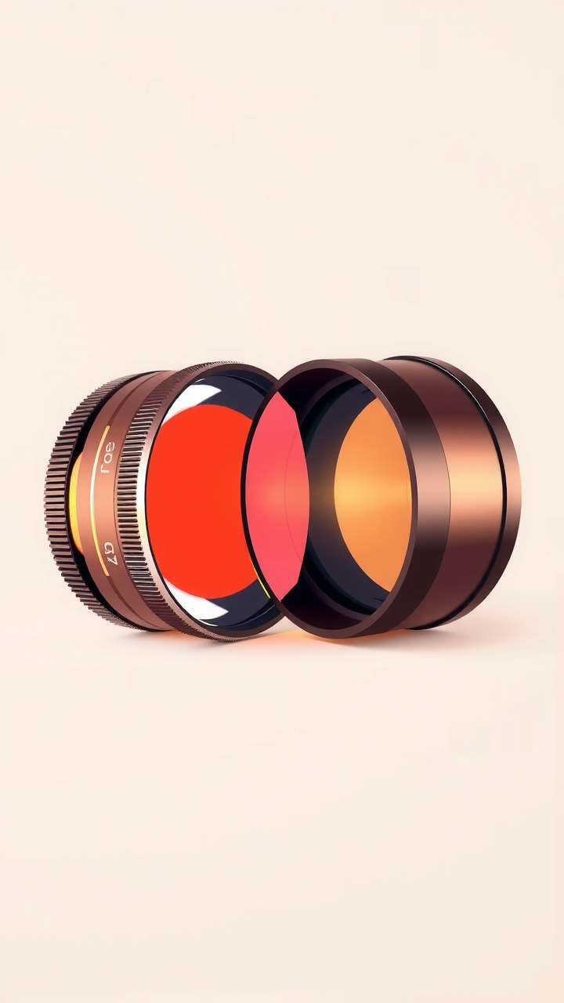
Виды линз
Существует два основных вида линз: собирающие и рассеивающие.
Собирающие линзы (выпуклые) фокусируют параллельные лучи света в одну точку, называемую фокусом, и применяются в микроскопах, телескопах и очках для дальнозоркости.
Рассеивающие линзы (вогнутые) рассеивают световые лучи, как бы расходящиеся из одной точки, и используются, например, в очках для близорукости.
Форма и свойства линз определяют их применение в различных оптических приборах.

Slide 4
Основные характеристики линз
Фокусное расстояние — это расстояние от оптического центра линзы до её фокуса, которое может быть положительным для собирающих линз и отрицательным для рассеивающих.
Оптическая сила линзы, измеряемая в диоптриях (дптр), обратно пропорциональна фокусному расстоянию.
Радиус кривизны определяет форму поверхности линзы и влияет на её преломляющую способность.
Эти характеристики позволяют рассчитать поведение световых лучей при прохождении через линзу

Slide 5


Фокусное расстояние
Фокусное расстояние — это дистанция между центром линзы и точкой, в которой сходятся лучи света после преломления.
Оно измеряется в метрах и является ключевым параметром, определяющим способность линзы увеличивать объекты или собирать свет.
Чем короче фокусное расстояние, тем сильнее увеличение и больше искажений по краям изображения.

Slide 6


Формула тонкой линзы
Формула тонкой линзы описывает связь между расстоянием от предмета до линзы (d), расстоянием от линзы до изображения (f) и фокусным расстоянием линзы (F):
Для собирающей линзы фокусное расстояние F>0, а для рассеивающей — F<0.
Знаки расстояний зависят от типа изображения: если изображение действительное, f>0, если мнимое, f<0.
Эта формула является основой для расчетов в геометрической оптике и применяется при проектировании оптических приборов.

Slide 7


Построение изображения в линзе
Построение изображения в линзе осуществляется с помощью основных световых лучей.
Первый луч проходит через оптический центр линзы и не преломляется.
Второй луч, идущий параллельно главной оптической оси, после преломления проходит через фокус (для собирающей линзы) или продолжается как будто выходит из фокуса (для рассеивающей).
Точка пересечения этих лучей определяет положение изображения.
Собирающая линза может давать как действительные, так и мнимые изображения, а рассеивающая всегда формирует мнимое, уменьшенное и прямое изображение

Slide 8

Собирающие линзы
Собирающие линзы, или выпуклые линзы, имеют кривизну, которая направлена наружу и позволяет фокусировать параллельные световые лучи в одну точку — фокус.
Они характеризуются положительной оптической силой и применяются для создания действительных или мнимых изображений в зависимости от положения предмета относительно линзы.
Собирающие линзы используются в очках для коррекции дальнозоркости, в микроскопах, телескопах и фотоаппаратах.

Slide 9
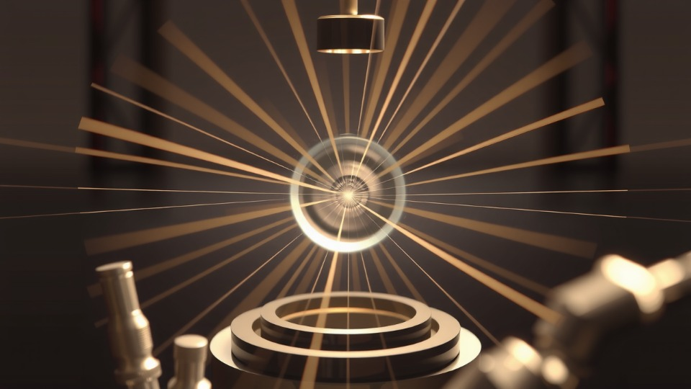

Рассеивающие линзы
Рассеивающие линзы, или вогнутые линзы, имеют кривизну, направленную внутрь, и рассеивают параллельные световые лучи так, что они кажутся исходящими из одной точки — мнимого фокуса.
Их оптическая сила отрицательна, и они всегда формируют мнимое, уменьшенное и прямое изображение предмета.
Рассеивающие линзы применяются в очках для коррекции близорукости, а также в некоторых оптических приборах для расширения поля зрения или коррекции хода световых лучей.

Slide 10
Применение линз
Линзы широко применяются в различных областях науки и техники.
В оптических приборах, таких как микроскопы, телескопы и фотоаппараты, линзы используются для получения четких изображений.
В медицине они применяются в очках, корректирующих зрение, а также в лазерных и эндоскопических устройствах.
Линзы являются ключевыми элементами в производстве очковой оптики, проекционных систем и оптических датчиков.
Современные технологии, такие как смартфоны и VR-шлемы, также используют линзы для улучшения качества изображения и удобства использования.

Slide 11
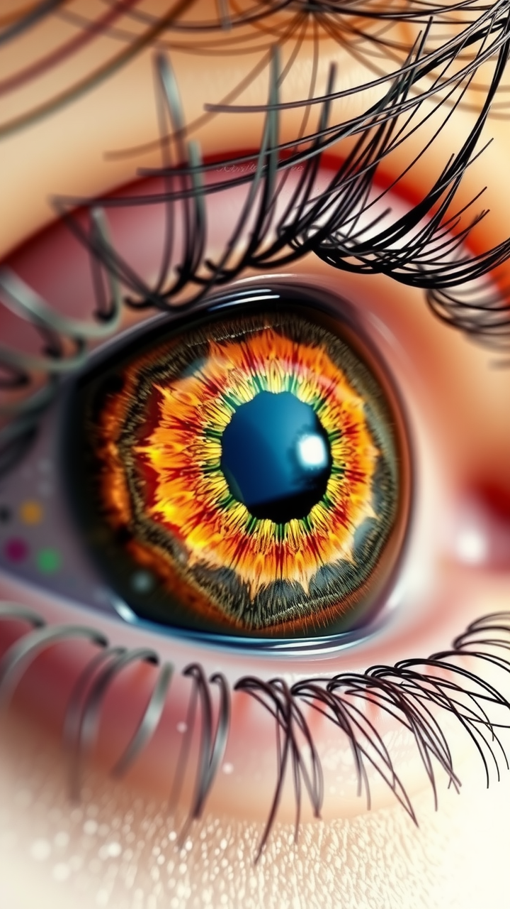
Оптическая система глаза
Оптическая система глаза включает роговицу, хрусталик и стекловидное тело, которые вместе преломляют световые лучи и фокусируют их на сетчатке.
Хрусталик действует как собирающая линза, способная менять свою кривизну для обеспечения аккомодации — четкого видения предметов на разном расстоянии.
При нарушении работы оптической системы (например, при близорукости или дальнозоркости) используются корректирующие линзы, восстанавливающие правильную фокусировку изображения на сетчатке.

Slide 12
Недостатки зрения и их коррекция
Недостатки зрения, такие как близорукость (изображение фокусируется перед сетчаткой) и дальнозоркость (изображение фокусируется за сетчаткой), корректируются с помощью специальных линз.
Для близорукости применяются рассеивающие (вогнутые) линзы, которые помогают сместить фокус на сетчатку.
Для дальнозоркости используются собирающие (выпуклые) линзы, компенсирующие недостаточную фокусировку.
В современной офтальмологии также активно применяются лазерная коррекция и хирургические методы для устранения этих недостатков.

Slide 13
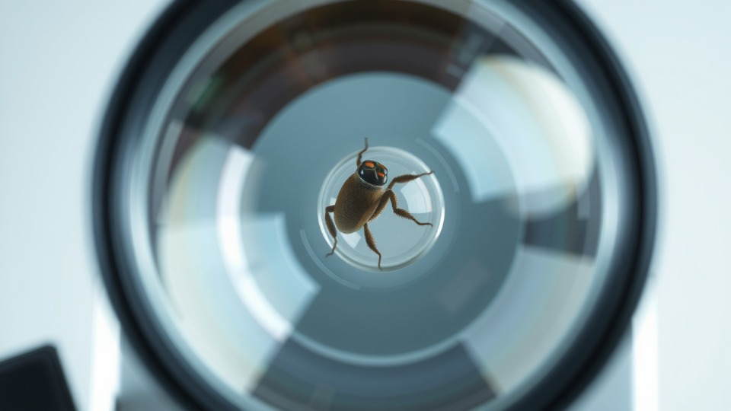

Лупа как простейший оптический прибор
Лупа — это простой оптический прибор, который увеличивает видимый размер объектов за счёт выпуклой линзы.
Она фокусирует свет на близком расстоянии, позволяя разглядеть мелкие детали, которые сложно рассмотреть невооружённым глазом.
Лупа широко используется в различных областях, включая науку, ремесло и медицину.

Slide 14
Фотоаппарат и его линзы
Фотоаппарат — это оптический прибор, где линзы играют ключевую роль в формировании изображения.
Объектив фотоаппарата состоит из системы собирающих и рассеивающих линз, которые корректируют ход световых лучей для получения четкого изображения на матрице или фотопленке.
Собирающие линзы фокусируют свет, а рассеивающие помогают устранить искажения и аберрации.
Современные объективы оснащаются дополнительными элементами, такими как стабилизаторы и диафрагмы, для улучшения качества съемки

Slide 15
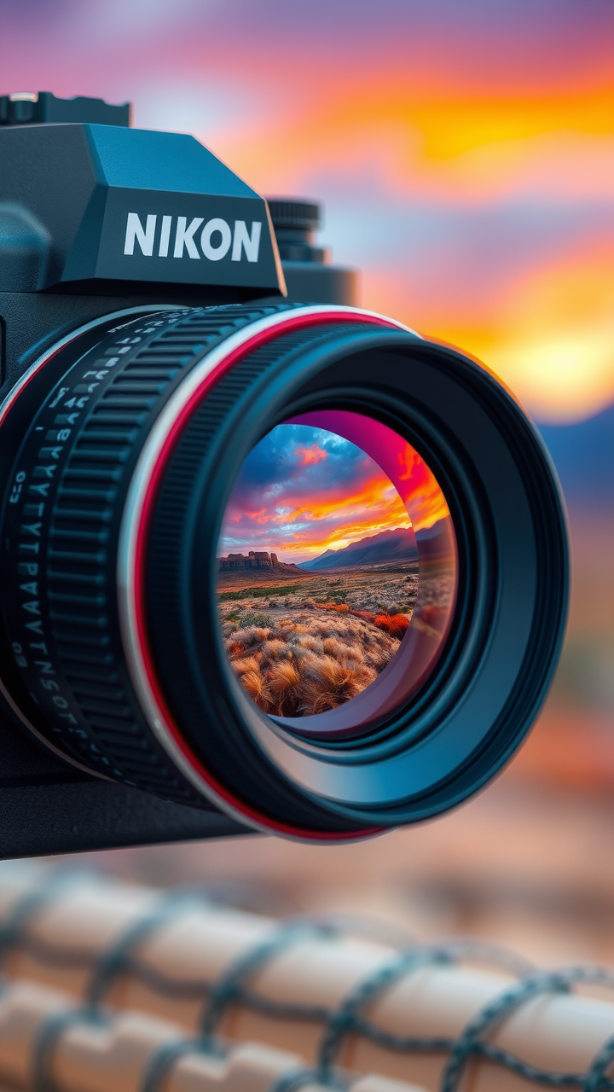
Объективы и их характеристики
Объективы фотоаппаратов характеризуются такими параметрами, как фокусное расстояние, светосила и угловое поле.
Фокусное расстояние определяет масштаб изображения: короткофокусные объективы (широкоугольные) увеличивают угол обзора, а длиннофокусные (телеобъективы) приближают объекты.
Светосила, или максимальная апертура, показывает способность объектива пропускать свет. Чем больше диаметр входного зрачка, тем выше светосила.
Угловое поле зависит от типа объектива и влияет на перспективу снимка.
Качество объектива напрямую определяет резкость, контраст и детализацию фотографий.

